Slide 1
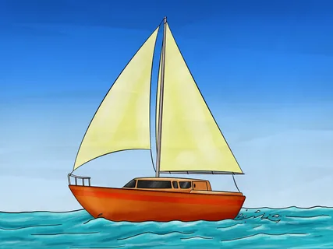
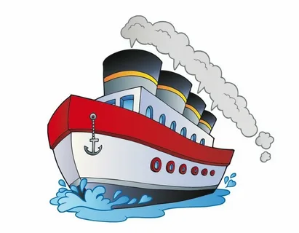
Дидактическая игра «Знакомство с водным транспортом»

Slide 2
Цель : формирование представлений детей младшего возраста о видах водного транспорта.
Задачи :
1. Развивать представления детей о назначении и использовании различных видов водного транспорта.
2. Формировать словарь такими словами как “моторная лодка», вёсельная лодка», подводная лодка», «катер», «теплоход», «парусник”.
3. Развивать умение сравнивать водные виды транспорта по признакам “большой-»маленький”, “быстрый»-»медленный”
4. Работать с предлогами “по», «под” (под водой, по воде).
5. Развивать смекалку, речевую активность, быстроту мышления, умственные способности, зрительное восприятие.
6. Воспитывать самостоятельность, быстроту реакции, внимательность.

Slide 3
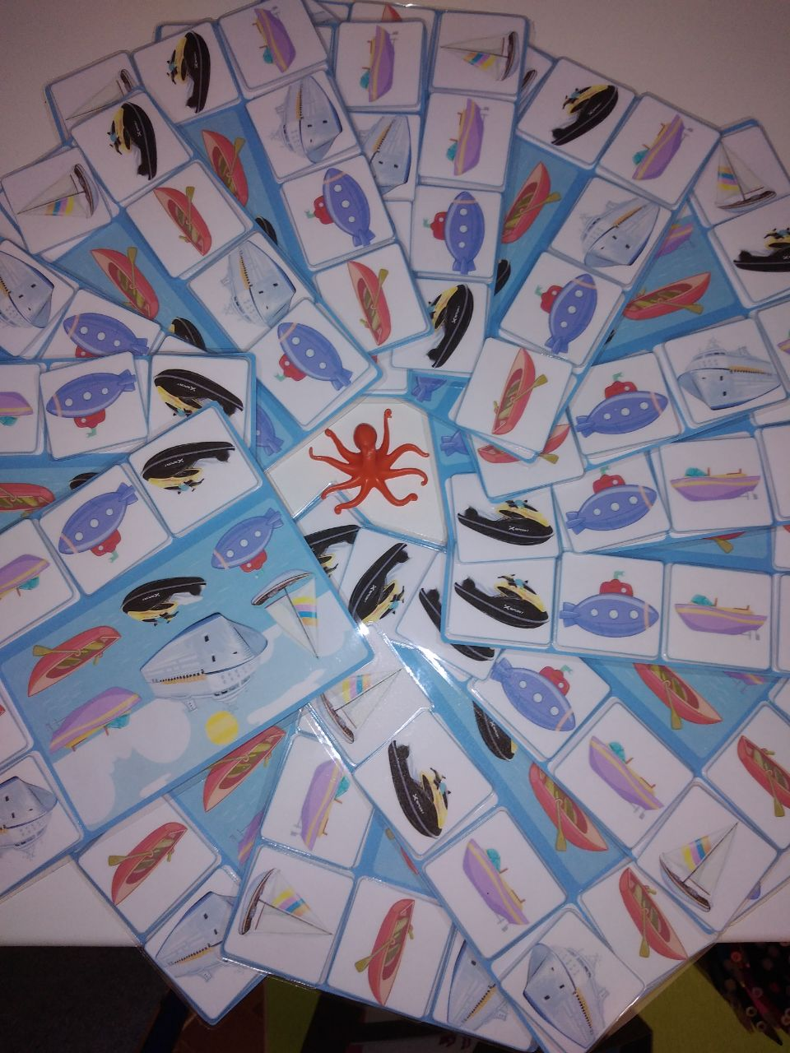
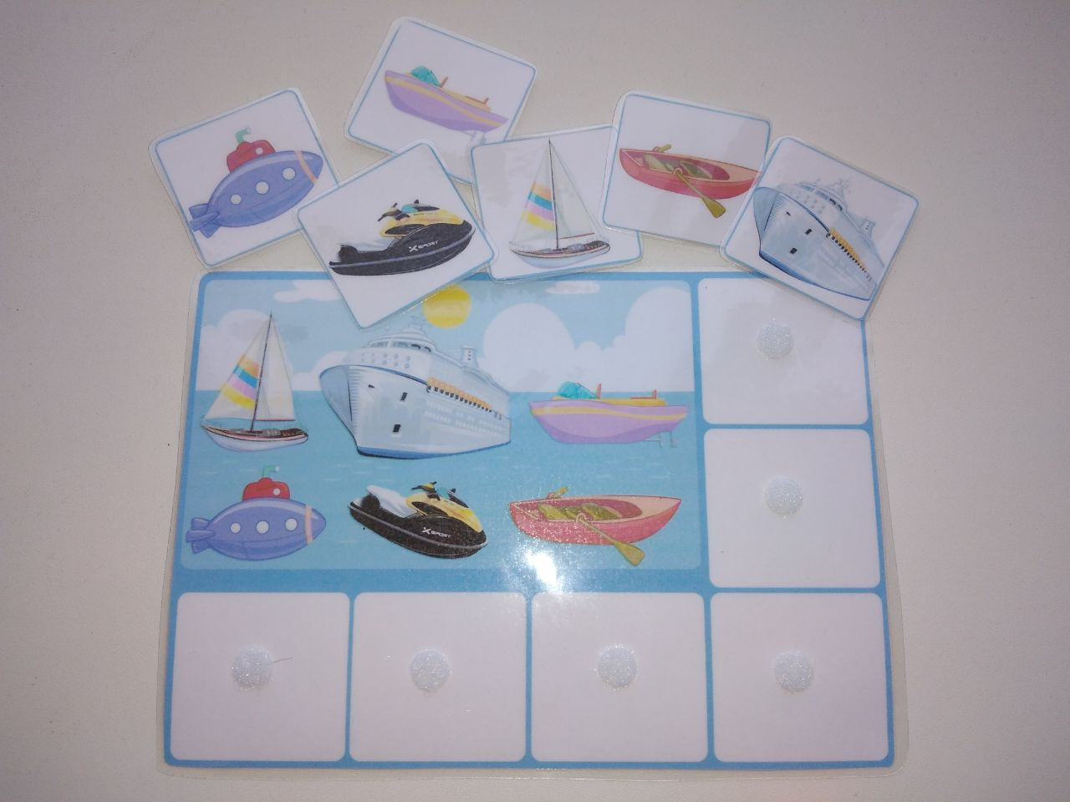
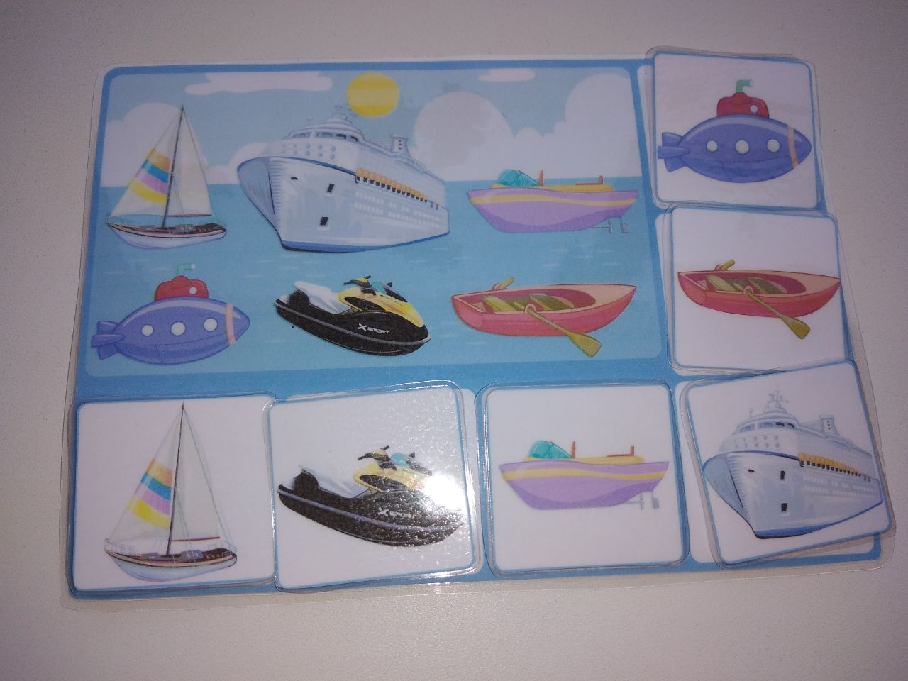
Дидактическая игра «Знакомство с водным транспортом» ( залами
нированные большие и маленькие карточки с пустыми квадратиками
на липучках с водным транспортом).

Slide 4
Ход игры: воспитатель раскладывает перед ребятами игру, затем загадывает им
загадки (каждая загадка на 1 вид транспорта). Когда загадка разгадана, воспитатель
проговаривает: « Кладем маленькую карточку, например, в самый первый квадратик
слева, затем, в первый квадратик сверху и т. д. Так, дети заполняют все пустые
квадратики.

Slide 5
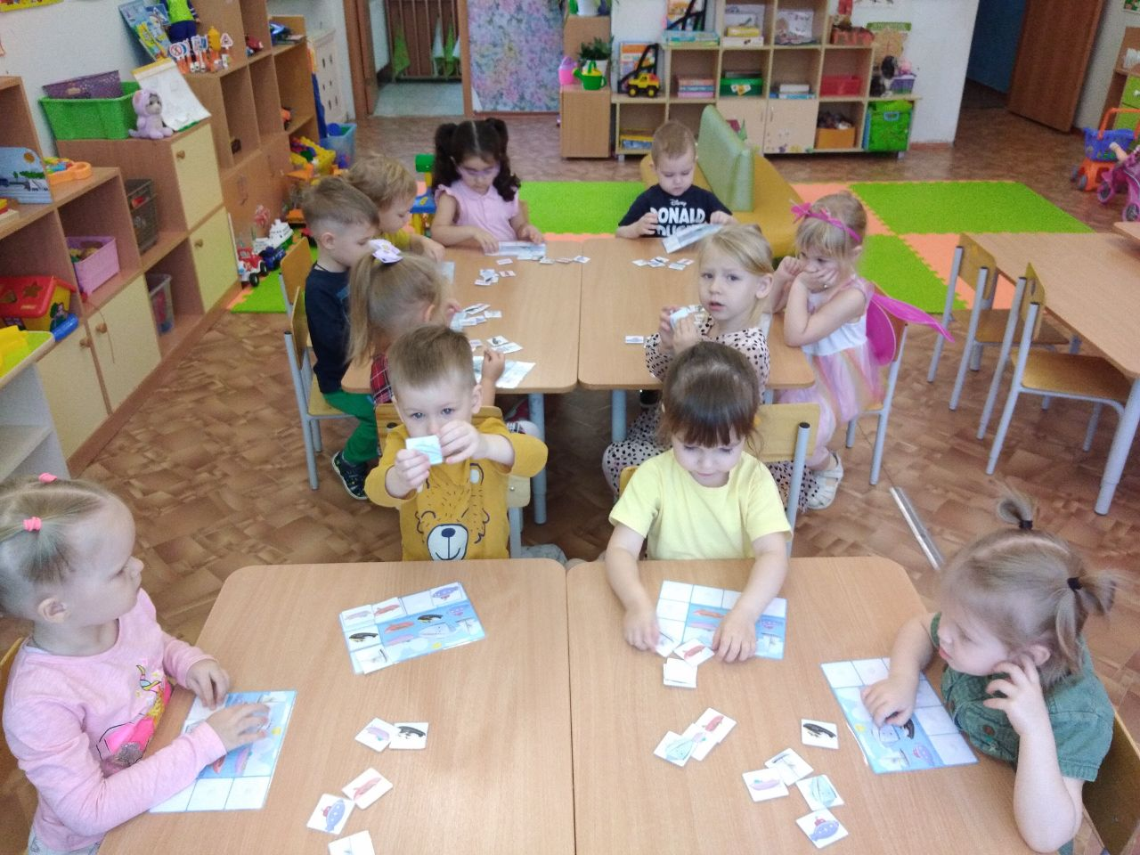
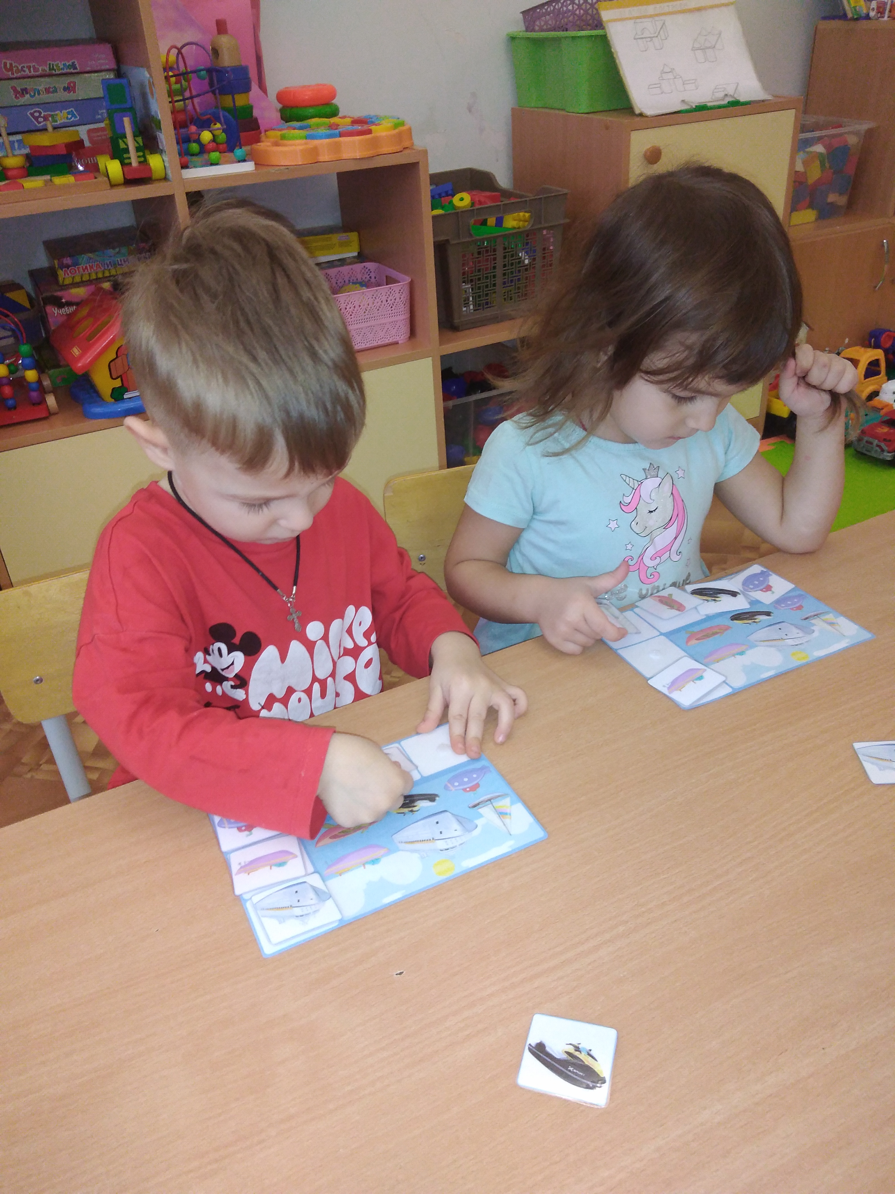
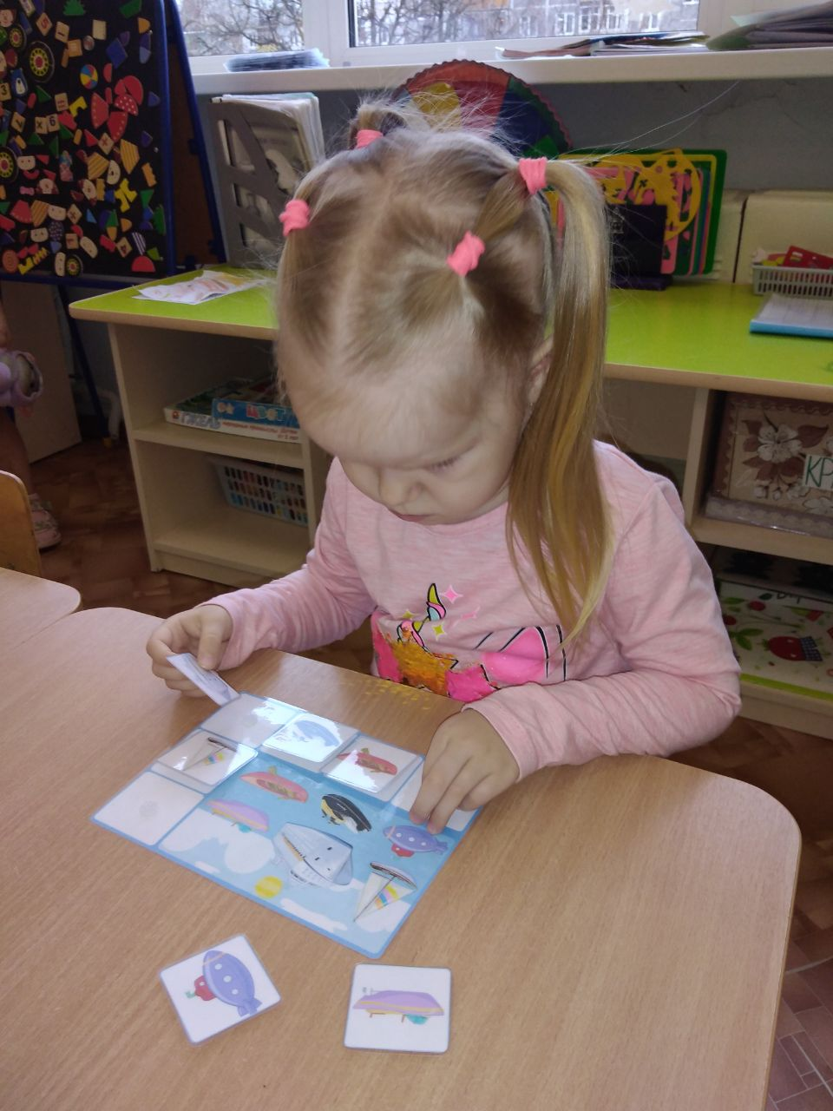
Дети в работе!

Slide 6
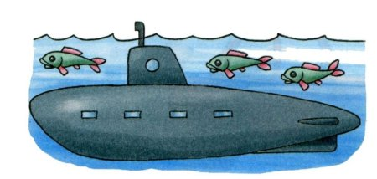
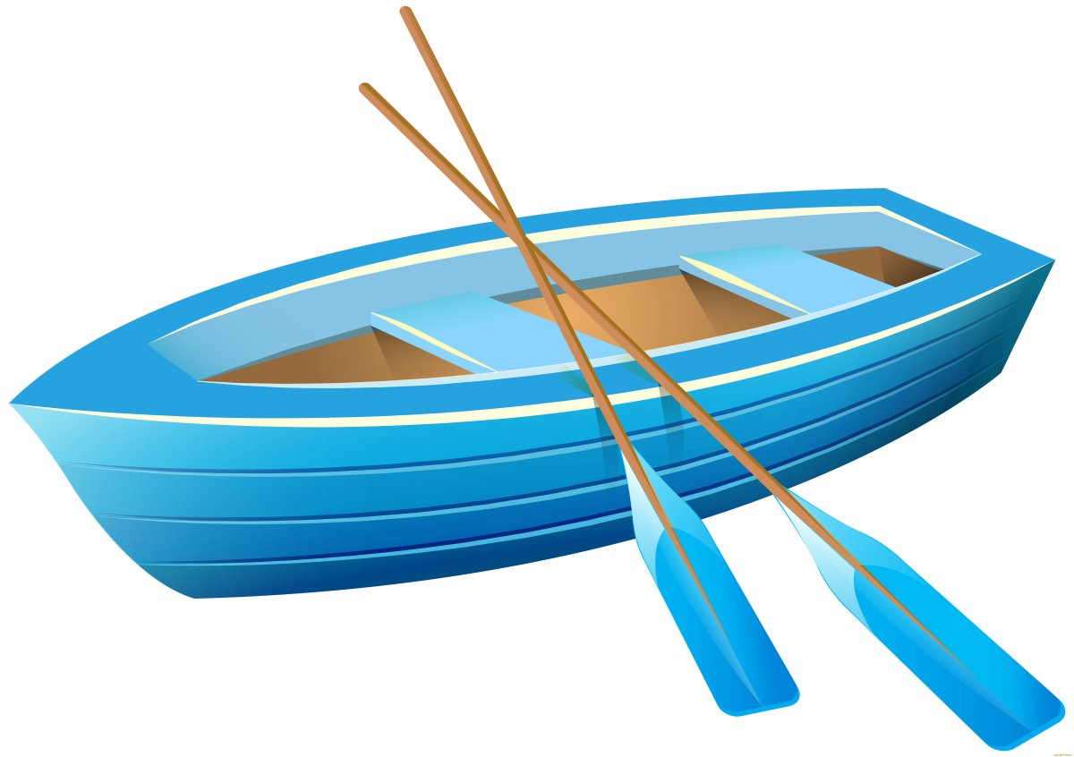
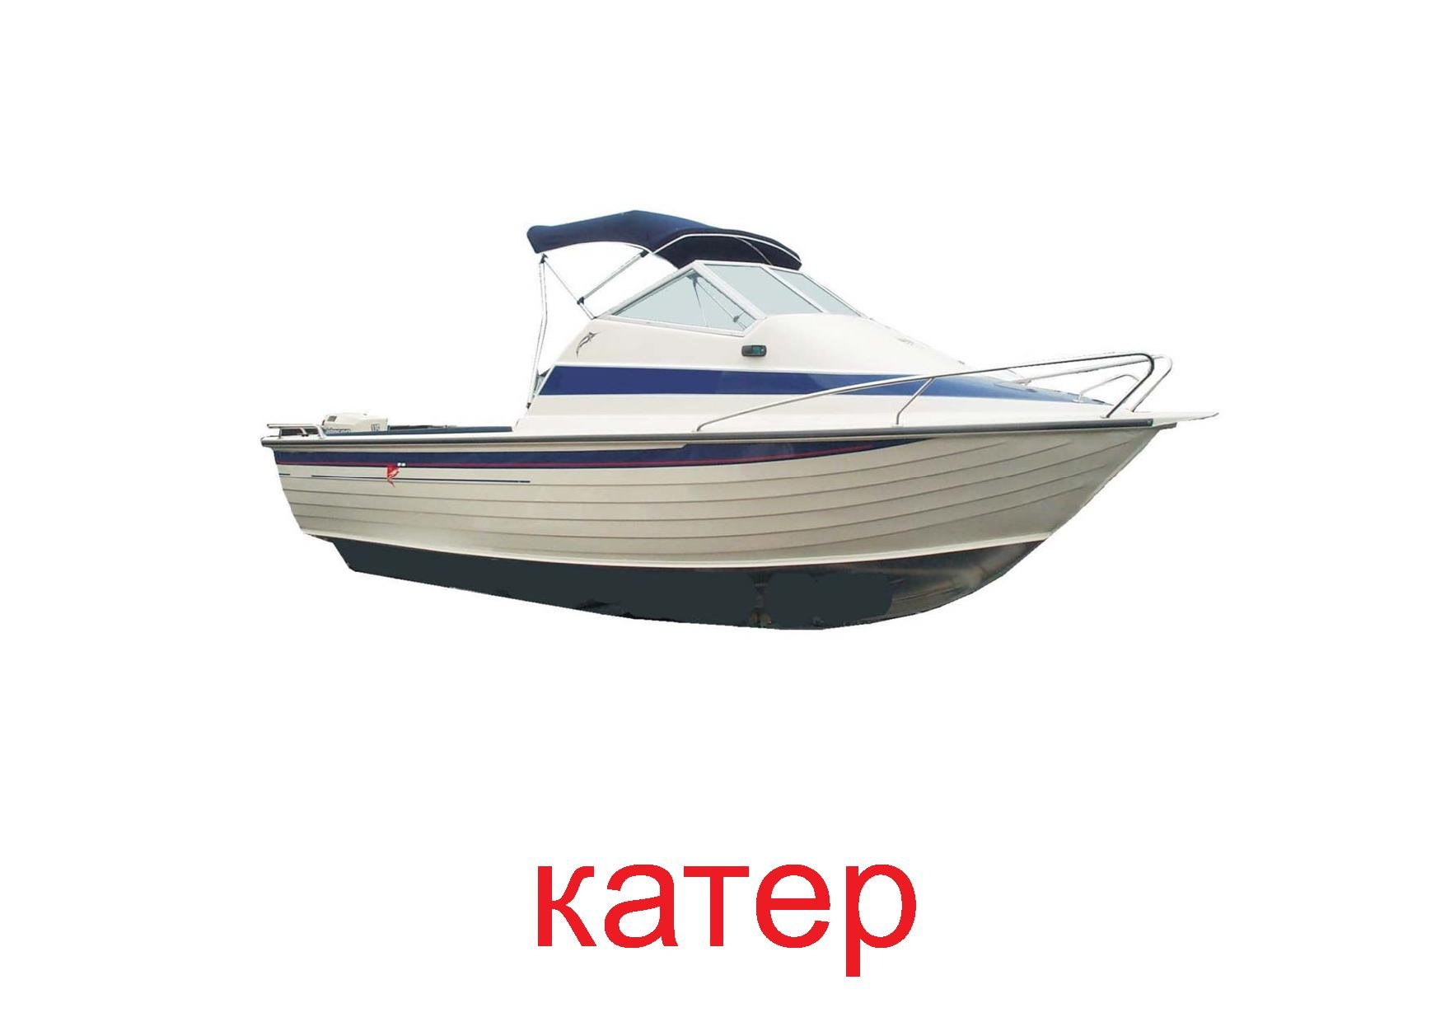
Загадки :
Под водой железный кит, Днём и ночью кит не спит, Днём и ночью под водой Охраняет твой покой. ( Подводная лодка)
Деревянная посудина По реке плывет. Рассекая волны носом, Веслами гребет. ( Лодка)
Белоснежный альбатрос По морю людей везёт. Вы ответьте на вопрос: Что же это? — … ( Теплоход)
На море, в реках и озерах
Я плаваю проворный скорый,
Среди военных кораблей,
Известен легкостью своей (Катер)

Slide 7
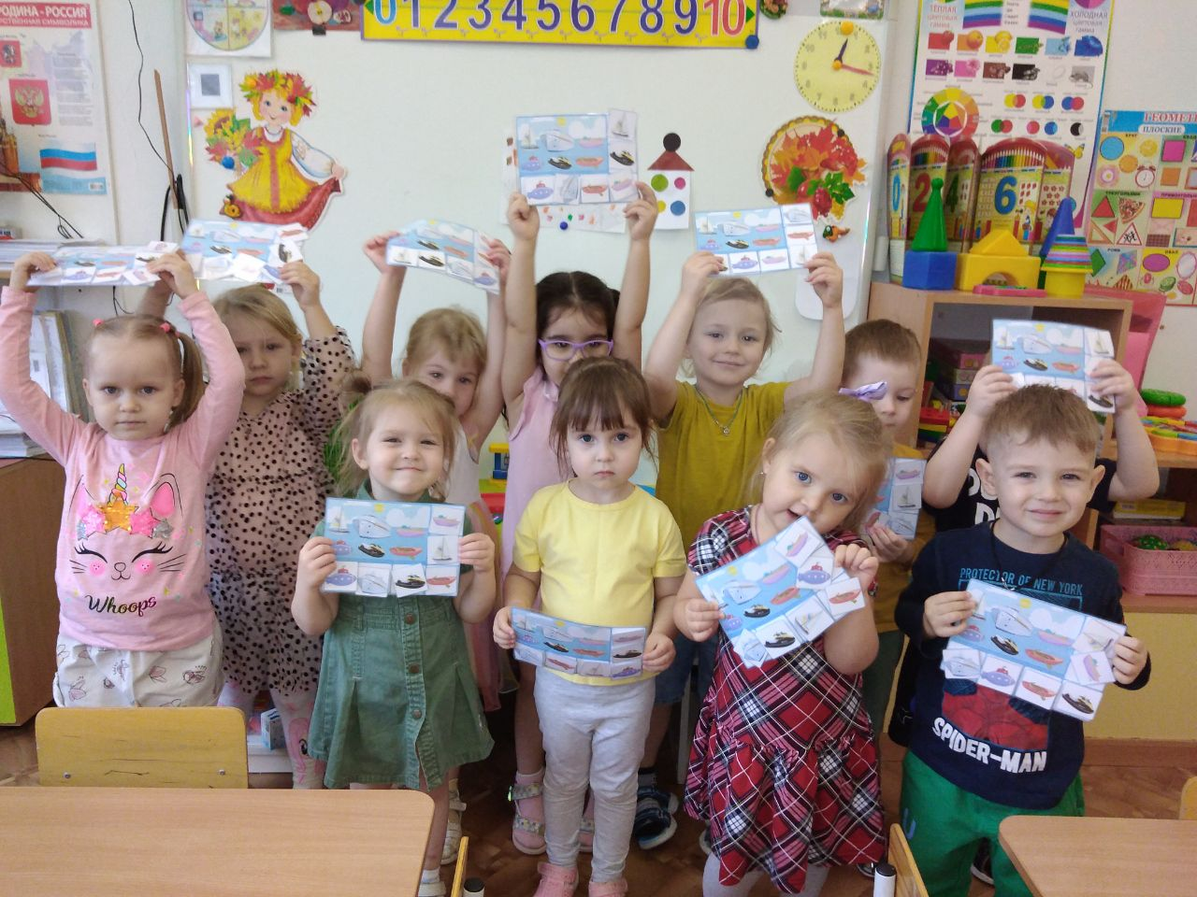
Счастливые, умные и довольные дети!

Slide 8
Спасибо за внимание!

